Slide 1
DenseFusion:6D Object Pose Estimation by Iterative Dense Fusion
密集融合：通过迭代密集融合进行6自由度位姿估计
作者：Danfei Xu、 Yuke Zhu、 Roberto Mart、Li Fei-Fei el
——CVPR （2019）
分享人：杨纯

Slide 2
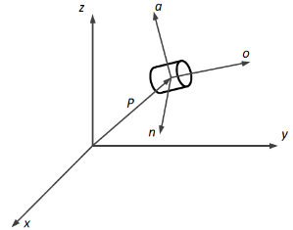
6自由度位姿估计：
物体在空间具有六个自由度，即沿x、y、z三个直角坐标轴方向的移动自由度和绕这三个坐标轴的转动自由度 。因此，要完全确定物体的位置，就必须清楚这六个自由度。
RGB-D图像 = RGB + Depth Map
RGB：RGB色彩模式是工业界的一种颜色标准，通过对红（R）、绿（G）、 蓝（B）三个颜色通道的变化以及它们相互之间的叠加来得到各 式各样的颜色。
Depth Map：包含与视点的场景对象的表面的距离有关的信息的图像 或图像通道，类似 于灰度图像，只是它的每个像素值是传感 器距离物体的实际距离。
通常RGB图像和Depth图像是配准的，因而像素点之间具有一对一的对应关系。

Slide 3
当前6D位姿估计主要挑战：
1>如何充分利用两个互补的数据源
2>图片受到阻塞或截断
常用解决办法：
1> 分别从RGB图像和深度提取信息
2> 使用昂贵的后处理步骤，限制它们在高度混乱的场景和实时应用中的性能
本文提出的方法：
DenseFusion——从RGB-D图像估计一组已知对象的6D姿态的通用框架。
DenseFusion是一种异构架构，可单独处理两个数据源，并使用一种新颖的
密集融合网络来提取像素级的密集特征嵌入，从中估计姿势。

Slide 4

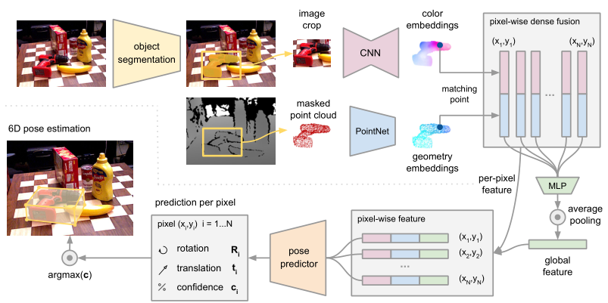
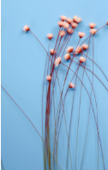
方法架构：从RGB图像生成对象分割掩码和边界框。来自深度图的RGB颜色和点云被编码为嵌入（embeding）并在每个对应像素处融合。位姿预测器为每个像素产生位姿估计，被投票的预测生成对象的最终6D姿势预测。

Slide 5
具体步骤：
1> 语义分割
分割感兴趣的对象，根据现有的分割架构开发位姿估计算法
2> 密集特征提取(密集的3D点云特征嵌入,密集彩色图像特征嵌入)
尽管颜色和深度在RGB-D帧中呈现相似的格式，但它们的信息存在于不同的空间中。分别将他们从嵌入空间生成颜色和几何特征，保留数据源的内在结构。
3> 像素级密集融合(像素级密集融合,每像素自我监督的置信度)
由于严重的遮挡和分割错误，来自前一步骤的特征集可以包含其他对象或背景的一部分上的点/像素的特征。因此，盲目地融合全局的颜色和几何特征会降低估计的性能。执行局部每像素融合而不是全局融合，以便根据每个融合特征进行预测。
4> 6自由度位姿估计
5> 迭代细化

Slide 6



6自由度位姿估计：将位姿估计损失定义为在地面实况位姿中的对象模型上采样的点与由预测位姿转换的相同模型上的对应点之间的距离。具体为对于非对称对象将每个密集像素的预测最小化的损失定义为:
对于对称对象，具有多个并且可能具有无限数量的规范帧导致学习目标模糊，最小化估计的模型方向上的每个点与地面实况模型上的最近点之间的距离。损失函数变为：
为了能够学会平衡每个密集像素预测之间的信心，使用密集像素置信度对每个密集像素损失进行加权，并添加第二个置信正则化项：
Notes:
1>其中 xj 表示从对象的3D模型中随机选择的M个点中的第j个点，p = [R|t]是地面实况位姿，而(后一部分)是由第i个密集像素的融合嵌入生成的预测位姿。
2>优化所有预测的每个密集像素姿势将最小化每密集像素损失的总和为L
3>其中N是来自分割的p元素的随机采样的密集像素特征的数量，并且w是平衡超参数。直观地说，低信心将导致低估，但从第二期(term)开始就不会产生高估，反之亦然。使用具有最高置信度的姿势估计作为最终输出。

Slide 7
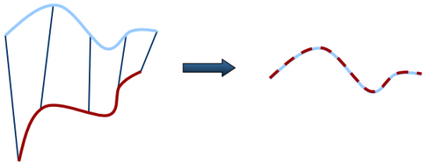
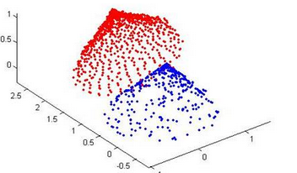
ICP（iterative closest point algorithm,迭代最近点算法）：一种点集对点集配准方法
基本思想是如果知道正确的点对应，那么两个点集之间的相对变换（旋转、平移）就可以求得封闭解
一般深度摄像机进行全景扫描时不可能一次采集就将场景
中的物体全部扫描成功，只能是获取场景不同角度的点云，
然后将这些点云融合在一起获得完整的场景。
如右图所示，迭代最近点算法的作用就是计算怎样平移旋转将PR（红色点云）和RB（蓝色点云）两个点集尽量重叠。
Notes:
迭代细化前先了解下什么是ICP
ICP实质：
基于最小二乘法的最优匹配，重复进行“确定对应关系的点集→计算最优刚体变换”
直到某个表示正确匹配的收敛准则得到满足。

Slide 8
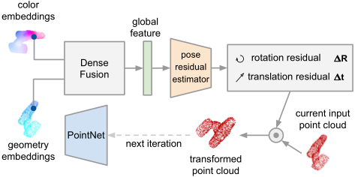
迭代细化：使网络能够以迭代方式纠正其自身的姿势估计误差
前提：性能最佳的ICP实现通常对实时应用程序来说效率不高本文提出了一种基于神
经网络的迭代细化模块改善最终位姿估计结果
过程：训练专用位姿残差估计器网络，以在给定来自主网络的初始位姿估计的情况下
执行细化。 每次迭代重复使用来自主网络的图像特征嵌入，使用为新变换点云计算的
几何特征进行密集融合。姿势残差估计器使用来自融合像素特征集的全局特征作为输
入。
Notes:
s下面看一下在数据集上相较于其他方法的效果如何

Slide 9
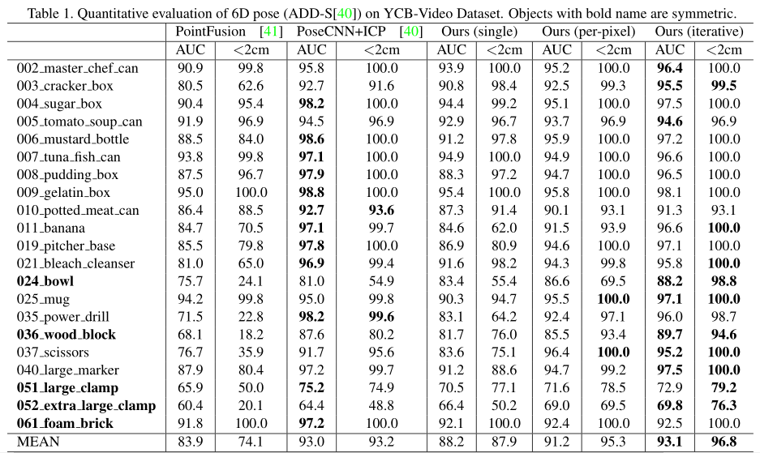
Notes:
在YCB-Video数据集上的测试结果（不同的形状，纹理特征，包含RGB-D视频）
AUC（Area Under Curve）：通常作为模型评估指标，被定义为ROC曲线下与坐标轴围成的面积，这个面积的数值不会大于1。又由于ROC曲线一般都处于y=x这条直线的上方，所以AUC的取值范围在0.5和1之间。上 表可以看出效果明显要比前两种要好。
我们（每像素）基于每个密集融合的特征执行每像素预测。 •我们的（迭代）是我们的完整模型，它在Ours（每像素）之上使用迭代细化（第3.6节）。

Slide 10
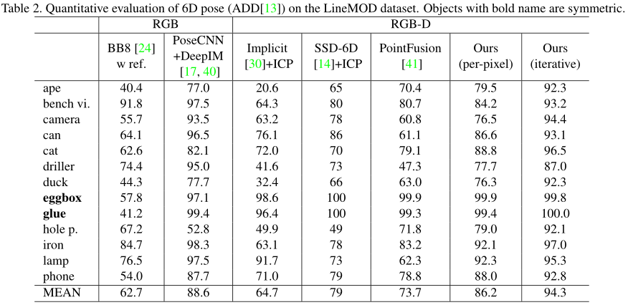
Notes:
在LineMOD数据集上的定量评估
与先前的RGB方法与ADD度量的深度细化（ICP）进行比较。即使没有迭代细化步骤，本文提出的方法也可以超过最终深度细化方法的7％。在处理迭代细化方法后，最终结果又提高了8％，这证明了基于学习的深度方法在精度和效率方面优于ICP的复杂应用。

Slide 11

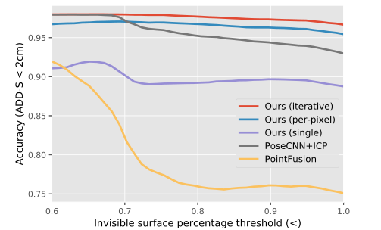
阻塞程度逐渐增加时模型应用不同方法的性能比较
services
Notes:
通过计算图像框中的每个对象的不可见表面百分比来估计遮挡水平。与基线方法相比，我们的方法在重度遮挡下更有效。

Slide 12
结论：
提出了一种从RGB-D图像估计已知物体的6D姿态的新方法。本文提出的方法融合了功能的密集表示，包括基于其预测的置信度的颜色和深度信息。通过这种密集融合方法，通过在几个数据集中进行训练比较明显优于之前的方法，并且对于遮挡具有更强的鲁棒性。

Slide 13

创新点：
使用新的迭代细化方法代替了传统的迭代最近点算法，使位姿估计更能适用于机器人控制和抓取等实时的操作。

Slide 14

谢谢大家

